Slide 1
移动互联网大作业APP系统说明

Slide 2
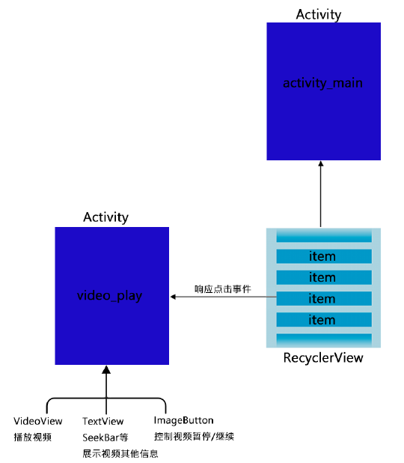
系统总体框架
在activity_main中使用Retrofit向网络API发起GET请求，获取返回的数据并用其构造一个RecyclerView
在RecyclerView中，每个item都使用Glide来从网络获取封面图和头像，并将其展示
video_play中包括用来播放视频的VideoView，控制视频暂停/继续的控件ImageButton，一起其他一下展示信息的控件包括SeekBar、TextView等

Slide 3

系统使用的一些创新
1、考虑到抖音界面所显示的用户头像都是圆形，而获取的avatar网络图片是矩形，因此导入第三方依赖包RoundedImageView ：
implementation ‘com.makeramen:roundedimageview:2.2.1’
2、另一方面，单纯的显示视频信息中的likecount太过单调，添加红心图片redheart.png
redheart.png

Slide 4
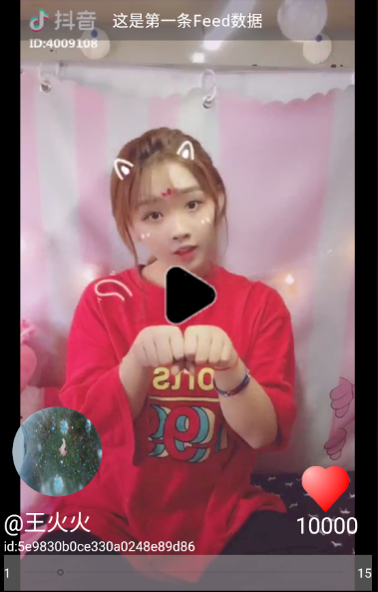

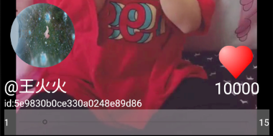

3、在视频播放界面，为了方便用户查看视频进度和暂停/继续视频，分别使用SeekBar和ImageButton来显示进度条和暂停/继续按钮
Play.png
进度条和创作者等一些信息
Stop.png

Slide 5
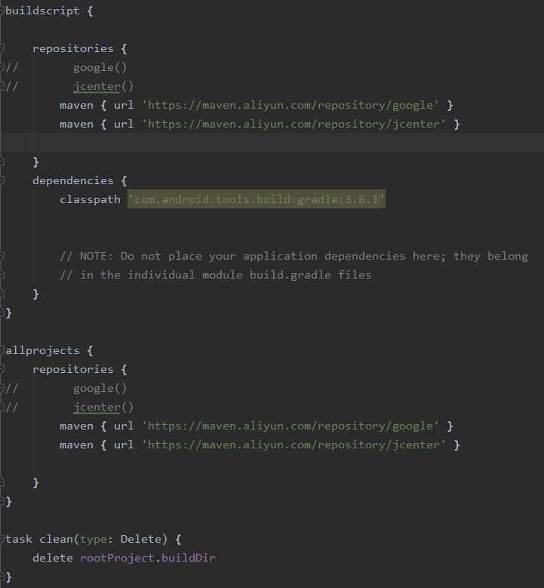
完成系统时遇到的一些问题
1、首先最大的问题便是依赖包的导入
在导入依赖包并重新编译时，程序总是会报错，在经过上网搜索和查看课件得知，需要修改整个项目的bulid.gradle文件，从而能够在国内镜像网站下载依赖包文件。
2、Activity跳转如何传递多条信息
我选择使用intent.putExtras()来传递多个键值对，然后使用intent.getStringExtra()来获取键值对对应的信息

Slide 6
谢谢观看

